Slide 1


UNIVERSIDAD AUTÓNOMA DEL ESTADO DE HIDALGO
ESCUELA SUPERIOR DE ZIMAPÁN
Licenciatura en Derecho
Tema: El Contrato
Lic. Sonia Reynoso Trejo
Enero – Junio 2014

Slide 2
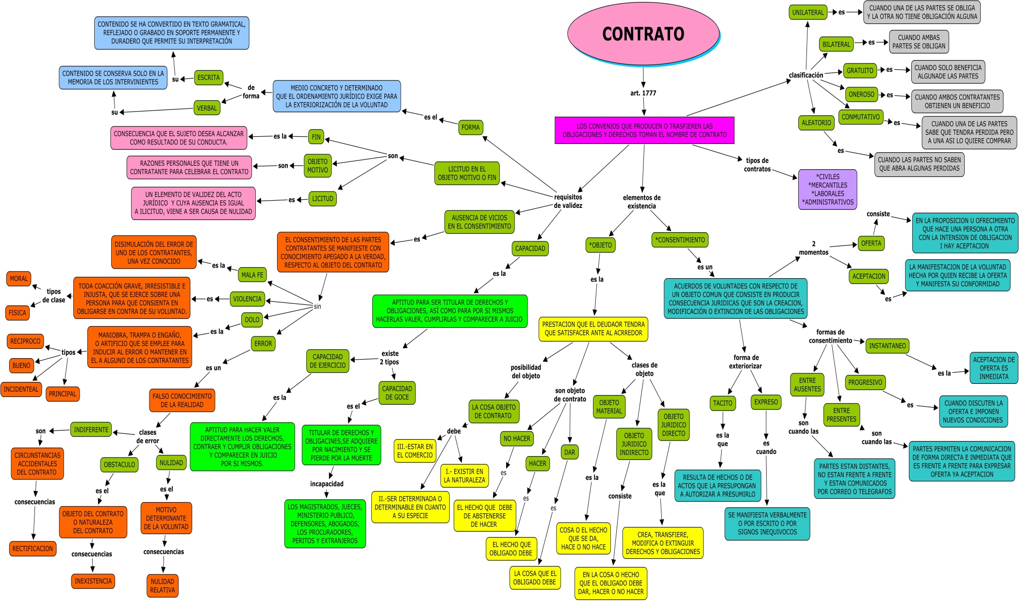
UNIVERSIDAD AUTÓNOMA DEL ESTADO DE HIDALGO
ESCUELA SUPERIOR DE ZIMAPÁN

